Slide 1

FlexBox

Slide 2
Puisque flexbox est un module entier et non une seule propriété, il implique beaucoup de choses, y compris tout son ensemble de propriétés. Certains d'entre eux sont destinés à être définis sur le conteneur (élément parent, connu sous le nom de «conteneur flex») tandis que les autres sont destinés à être définis sur les enfants (dits «éléments flexibles»).
Si la disposition «normale» est basée à la fois sur les directions de flux en bloc et en ligne, la disposition flexible est basée sur les «directions de flux flexibles». Veuillez jeter un œil à cette figure de la spécification, expliquant l'idée principale derrière la mise en page flex.

Slide 3
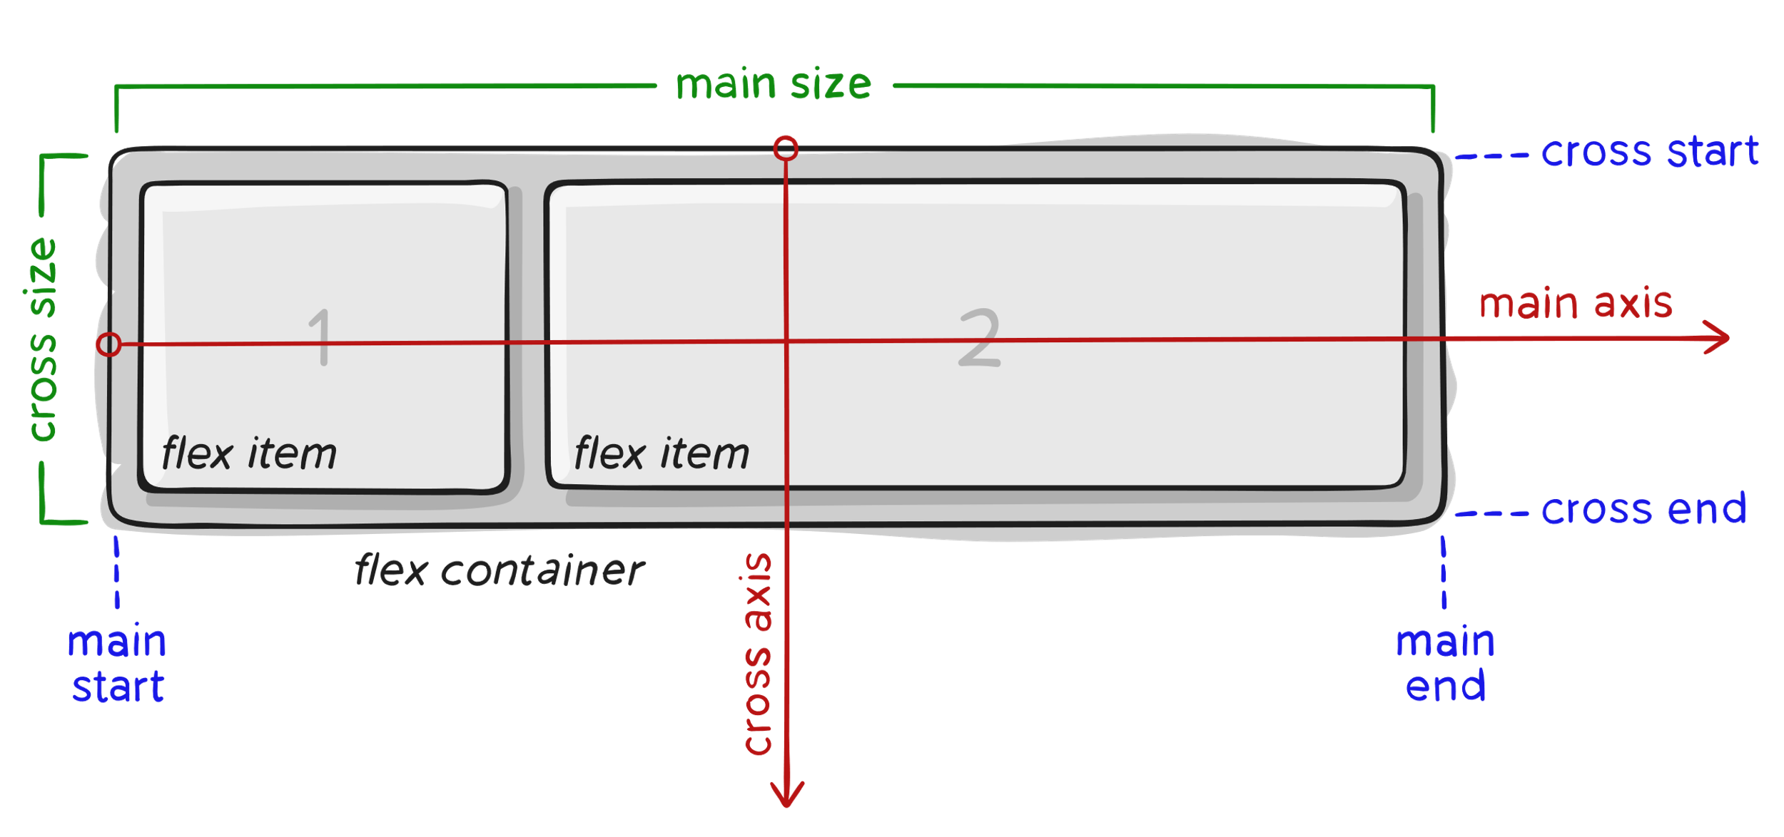
Les éléements seront disposés suivant soit :
- la main axis(de main-start la main-end) ou
- l'axe transversal (de cross-start la cross-end).

Slide 4
axe principal - L'axe principal d'un conteneur flexible est l'axe principal le long duquel les éléments flexibles sont disposés. Attention, ce n'est pas forcément horizontal; cela dépend de la flex-direction propriété
main-start | main-end - Les éléments flex sont placés dans le conteneur en commençant par main-start et en allant à main-end.
taille principale - La largeur ou la hauteur d'un élément flexible, selon la dimension principale, est la taille principale de l'élément. La propriété de taille principale de l'élément flexible est la propriété 'width' ou 'height', selon celle qui se trouve dans la dimension principale.
axe transversal - L'axe perpendiculaire à l'axe principal est appelé axe transversal. Sa direction dépend de la direction de l'axe principal.
départ croisé | cross-end - Les lignes flex sont remplies d'articles et placées dans le conteneur en commençant du côté de départ transversal du conteneur flex et en allant vers le côté cross-end.
taille croisée - La largeur ou la hauteur d'un élément flexible, quelle que soit la dimension croisée, correspond à la taille croisée de l'élément. La propriété de taille croisée est celle de la «largeur» ou de la «hauteur» qui se trouve dans la dimension croisée.

Slide 5
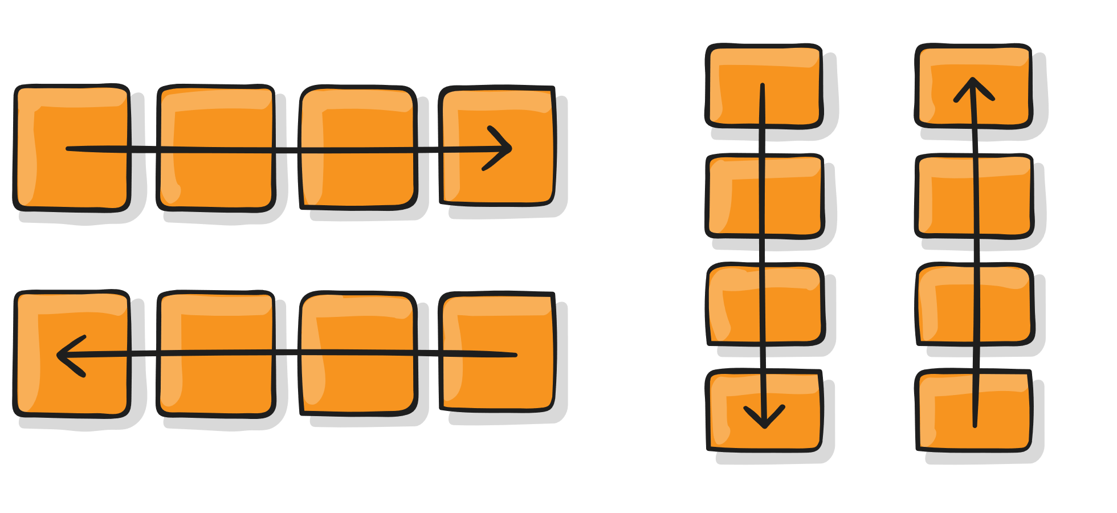
flex-direction
.container {
flex-direction: row | row-reverse | column | column-reverse;
}
Row (par défaut): de gauche à droite dans ltr; de droite à gauche dans rtl
row-reverse : de droite à gauche dans ltr; de gauche à droite dans rtl
column: identique row mais de haut en bas
column-reverse: identique row-reverse mais de bas en haut

Slide 6
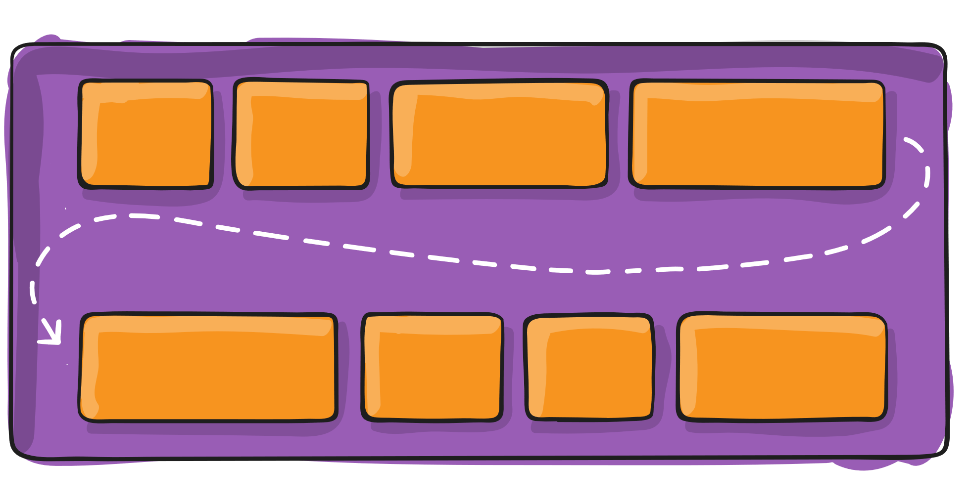
flex-wrap
.container {
flex-wrap: nowrap | wrap | wrap-reverse;
}
nowrap (par défaut): tous les éléments flexibles seront sur une seule ligne
wrap: les éléments flex seront enroulés sur plusieurs lignes, de haut en bas.
wrap-reverse: les éléments flex seront enroulés sur plusieurs lignes de bas en haut.

Slide 7
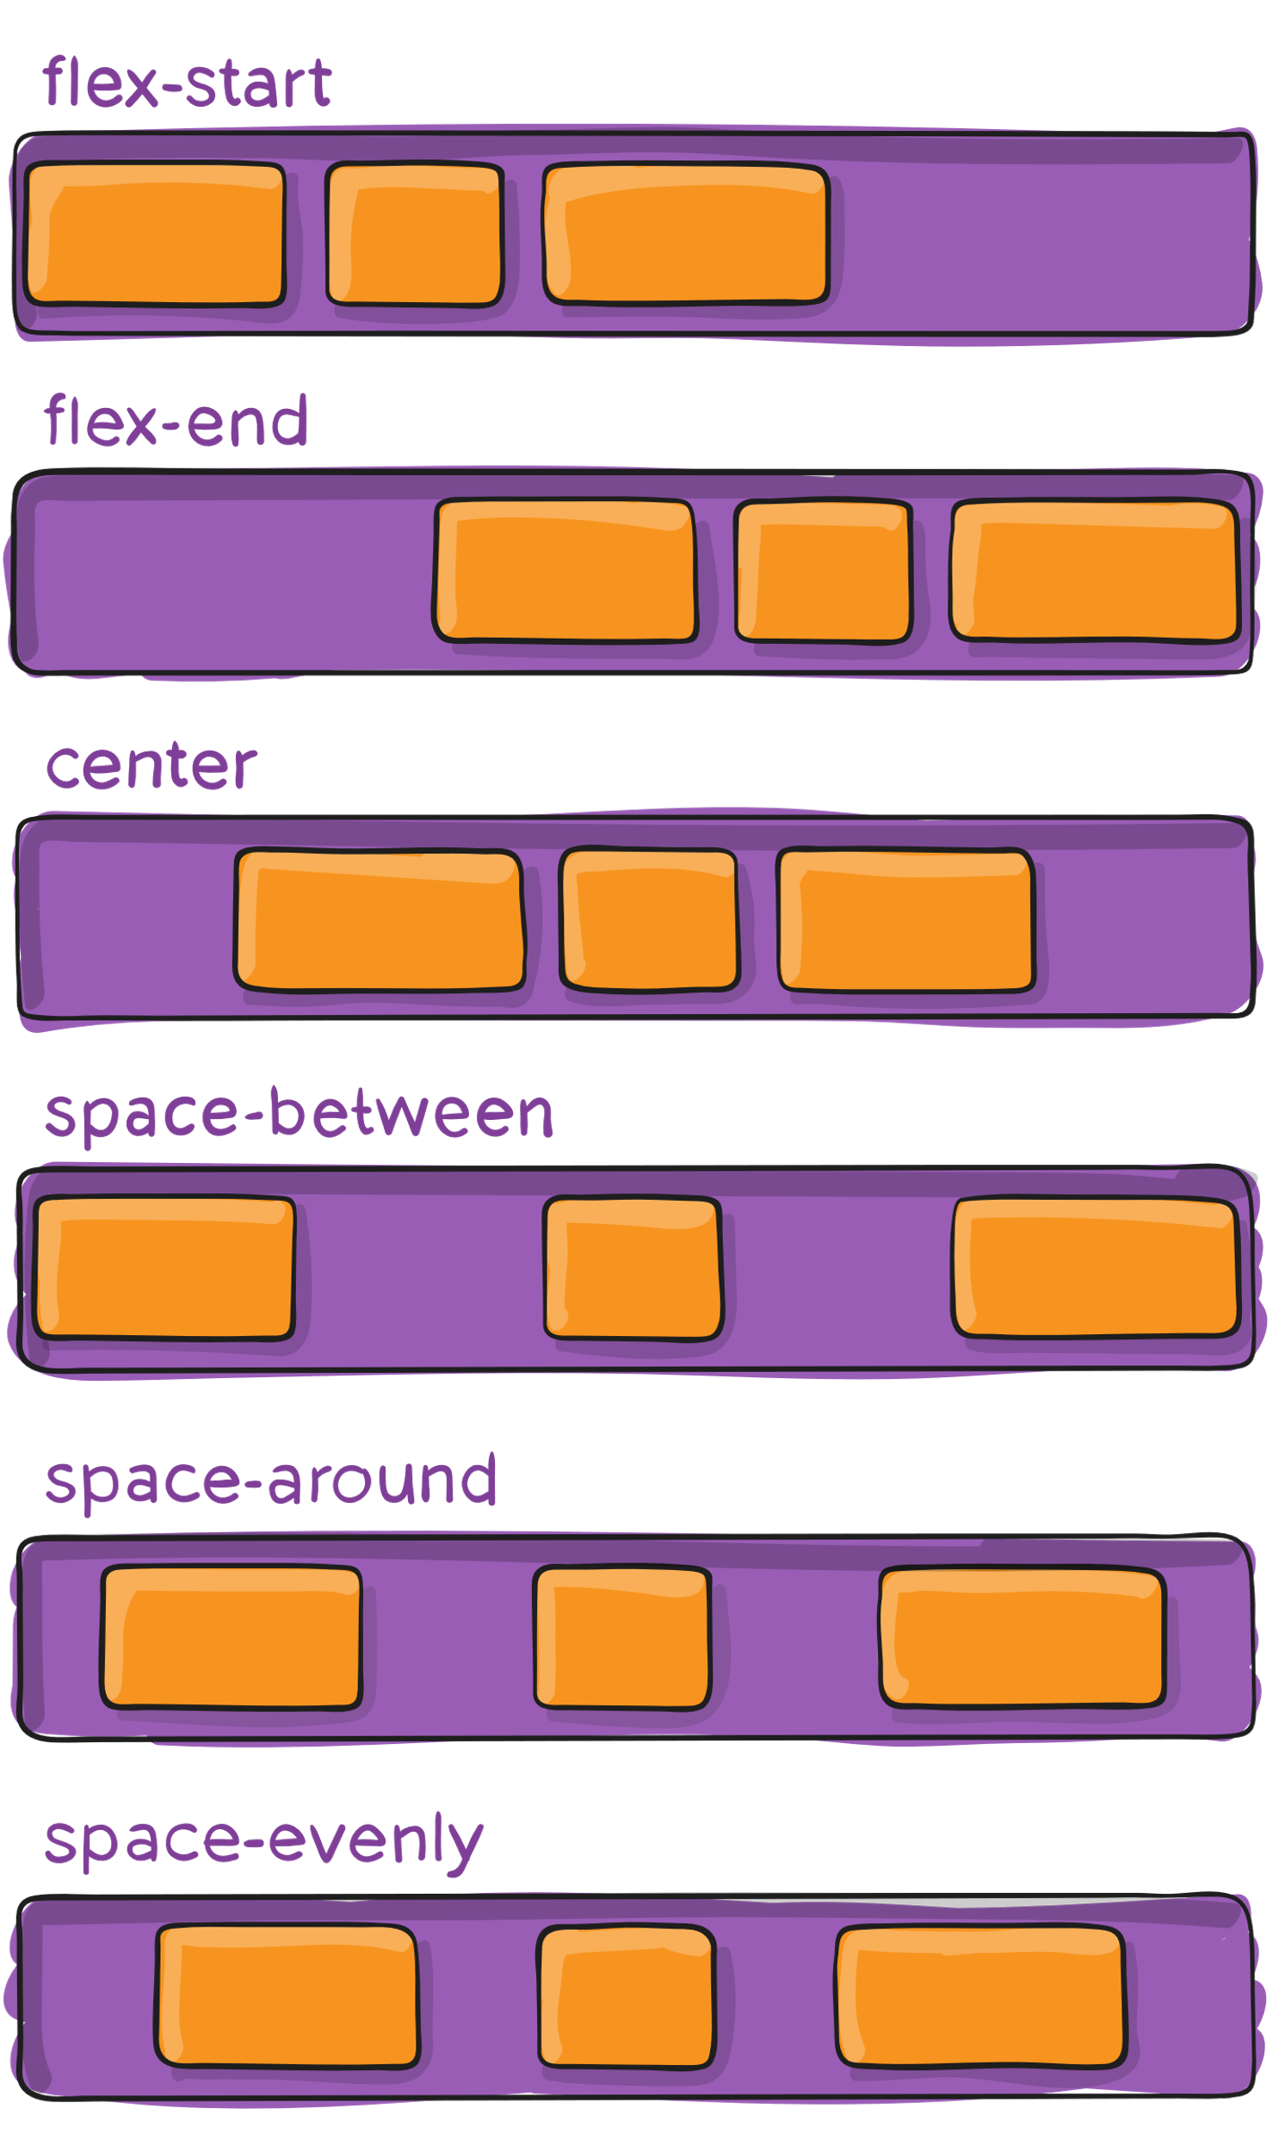
justifier le contenu
.container {
justify-content: flex-start | flex-end | center |
space-between | space-around |
space-evenly | start | end | left |
right ... ;
}

Slide 8
justifier le contenu
flex-start (par défaut): les éléments sont emballés vers le début de la direction de flexion.
flex-end: les articles sont emballés vers la fin de la direction de flexion.
start: les articles sont emballés vers le début de la writing-modedirection.
end: les articles sont emballés vers la fin de la writing-modedirection.
left: les articles sont emballés vers le bord gauche du conteneur, sauf si cela n'a pas de sens avec le flex-direction, alors il se comporte comme start.
right: les articles sont emballés vers le bord droit du conteneur, sauf si cela n'a pas de sens avec le flex-direction, alors il se comporte comme end.
center: les éléments sont centrés le long de la ligne
space-between: les articles sont uniformément répartis dans la ligne; le premier élément est sur la ligne de départ, le dernier élément sur la ligne de fin
space-around: les éléments sont répartis uniformément dans la ligne avec un espace égal autour d'eux. Notez que visuellement, les espaces ne sont pas égaux, car tous les éléments ont un espace égal des deux côtés. Le premier élément aura une unité d'espace contre le bord du conteneur, mais deux unités d'espace entre l'élément suivant, car cet élément suivant a son propre espacement qui s'applique.
space-evenly: les éléments sont répartis de manière à ce que l'espacement entre deux éléments (et l'espace sur les bords) soit égal.

Slide 9
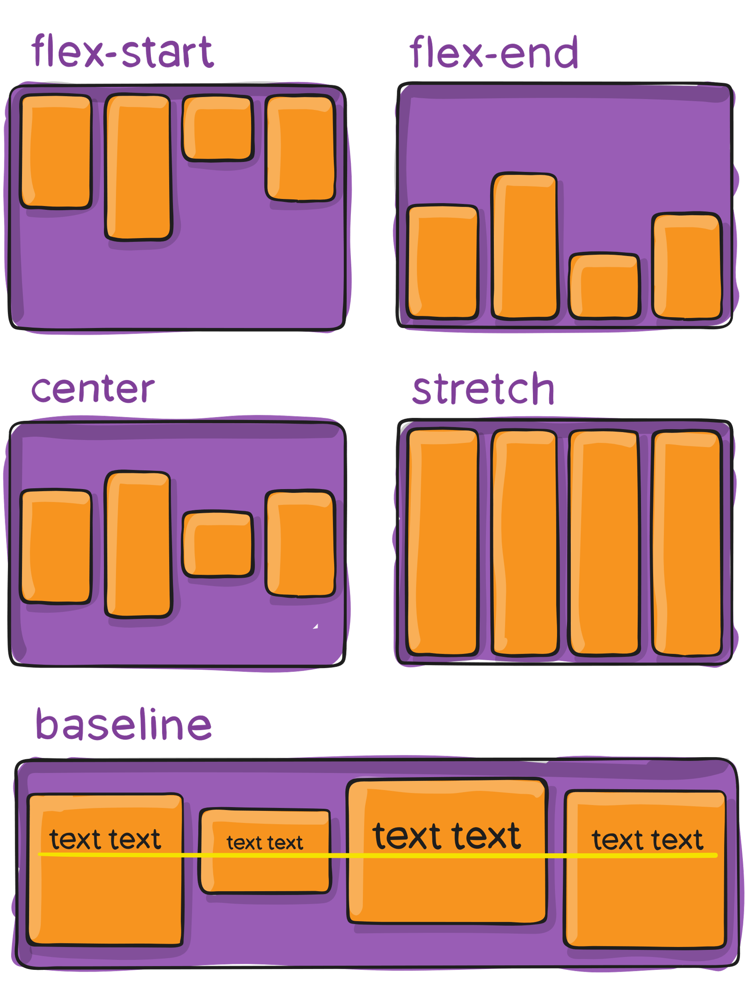
align-items
.container {
align-items: stretch | flex-start | flex-end |
center | baseline | first baseline |
last baseline | start | end ;
}

Slide 10
align-items
stretch (par défaut): étirer pour remplir le conteneur (toujours respecter min-width / max-width)
flex-start/ start/ self-start: les éléments sont placés au début de l'axe transversal. La différence entre ceux-ci est subtile et concerne le respect des flex-directionrègles ou des writing-moderègles.
flex-end/ end/ self-end: les éléments sont placés à la fin de l'axe transversal. La différence est encore subtile et concerne le respect des flex-directionrègles par rapport aux writing-moderègles.
center: les éléments sont centrés sur l'axe transversal
baseline: les éléments sont alignés tels que leurs lignes de base s'alignent

Slide 11
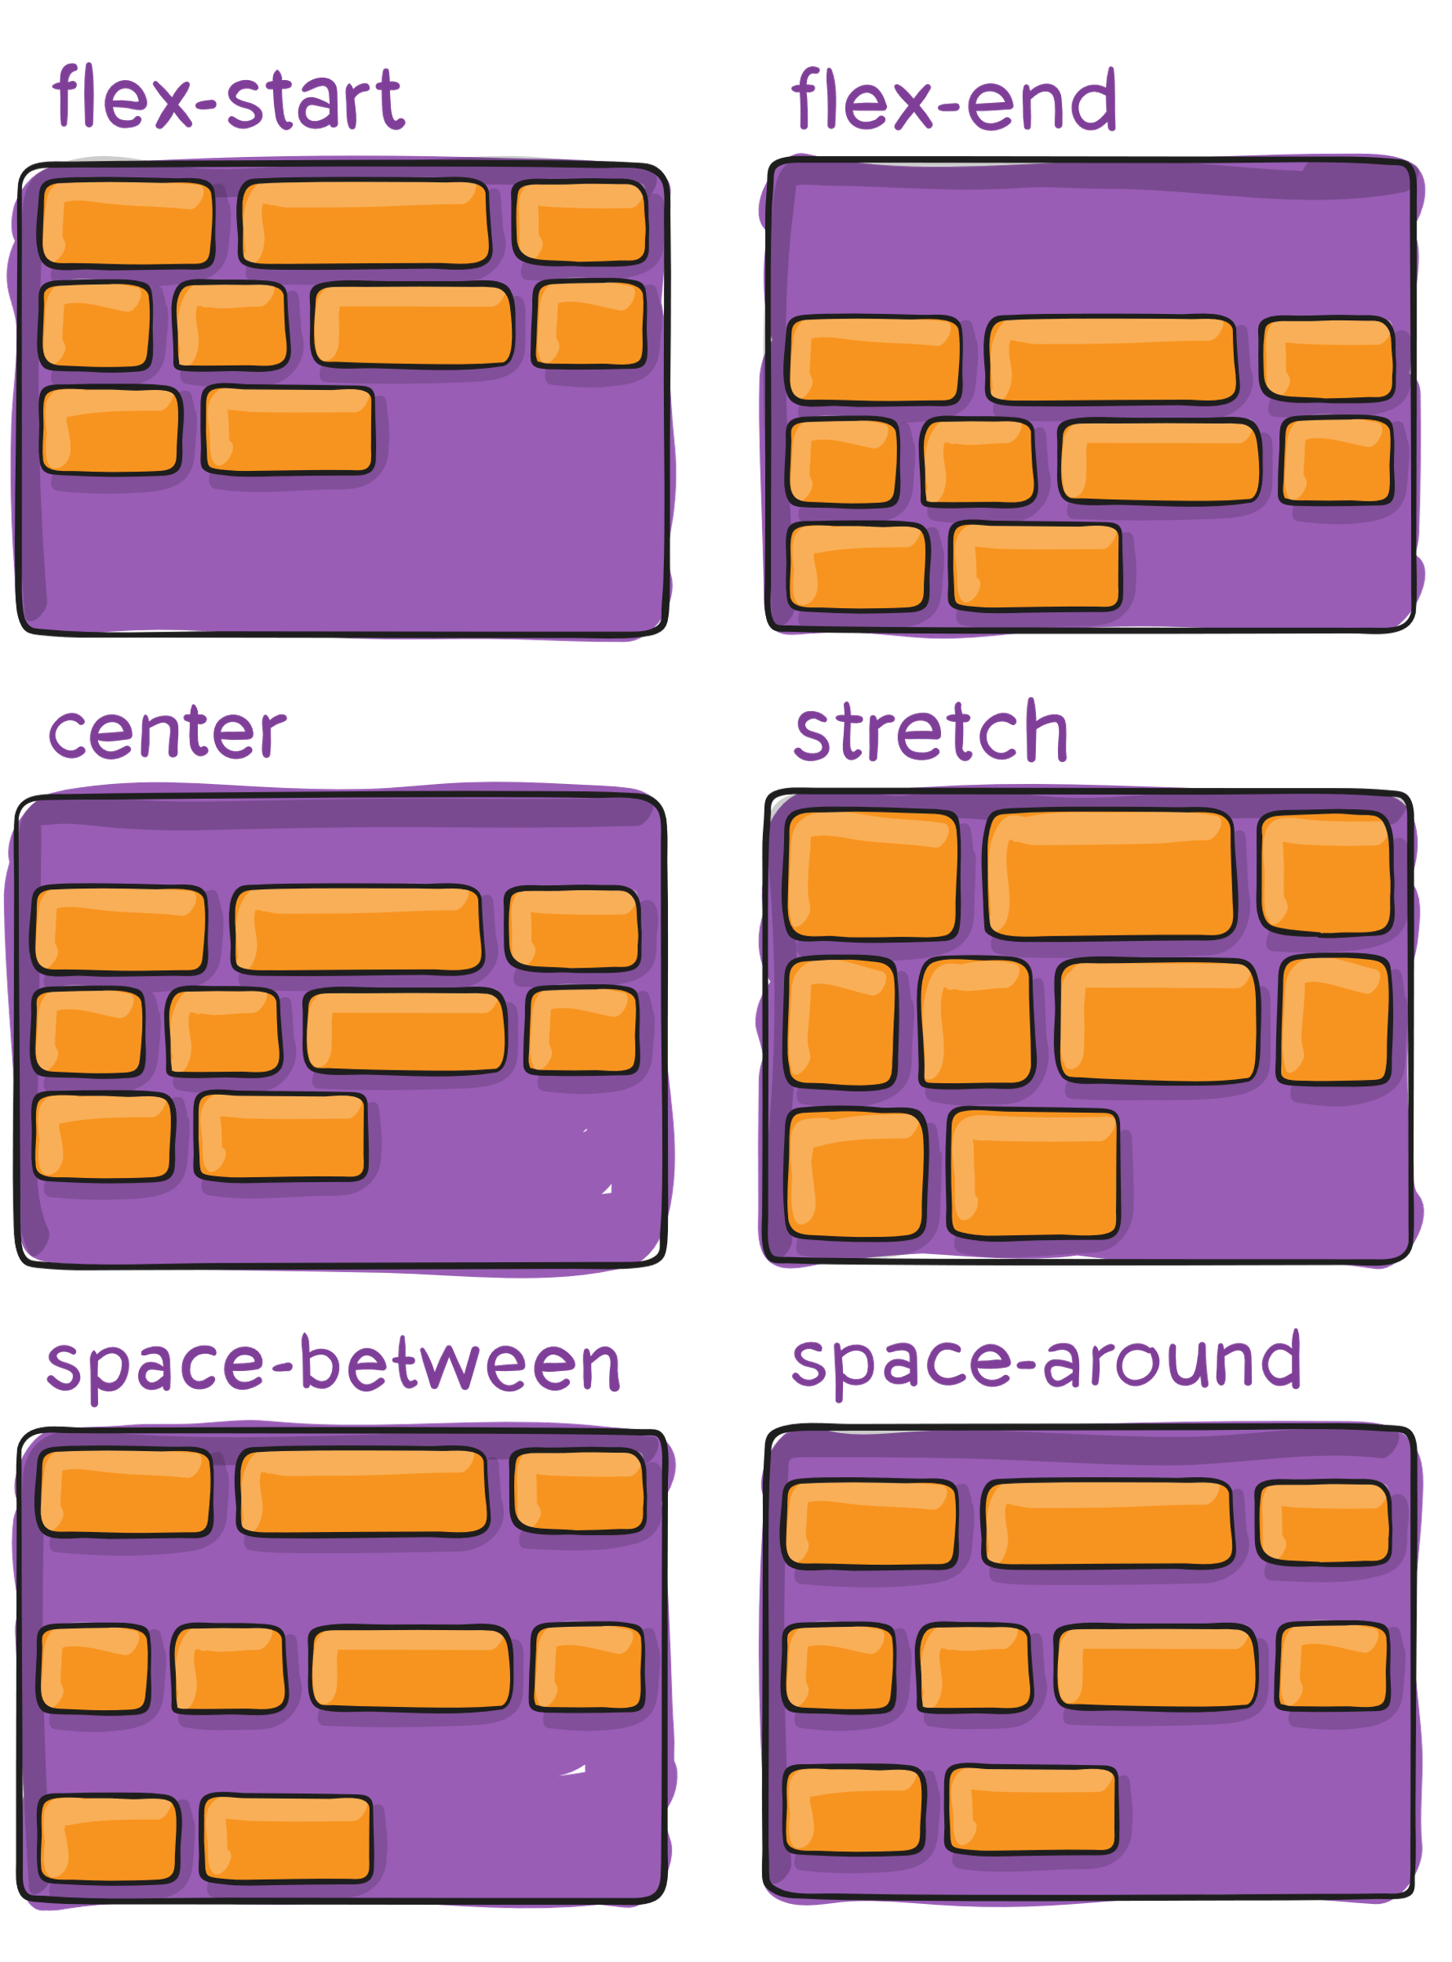
align-content
.container {
align-content: flex-start | flex-end |
center | space-between |
space-around | space-evenly |
stretch | start | end | baseline
...;
}

Slide 12
align-content
normal (par défaut): les éléments sont emballés dans leur position par défaut comme si aucune valeur n'était définie.
flex-start/ start: articles emballés au début du conteneur. Le (plus soutenu) flex-starthonore le flex-directiontout en starthonore la writing-modedirection.
flex-end/ end: articles emballés jusqu'au bout du conteneur. Le (plus de soutien) flex-endhonore la flex-directionfin while honore la writing-modedirection.
center: éléments centrés dans le conteneur
space-between: articles uniformément répartis; la première ligne est au début du conteneur tandis que la dernière est à la fin
space-around: éléments répartis uniformément avec un espace égal autour de chaque ligne
space-evenly: les éléments sont répartis uniformément avec un espace égal autour d'eux
stretch: les lignes s'étirent pour occuper l'espace restant

